Slide 1

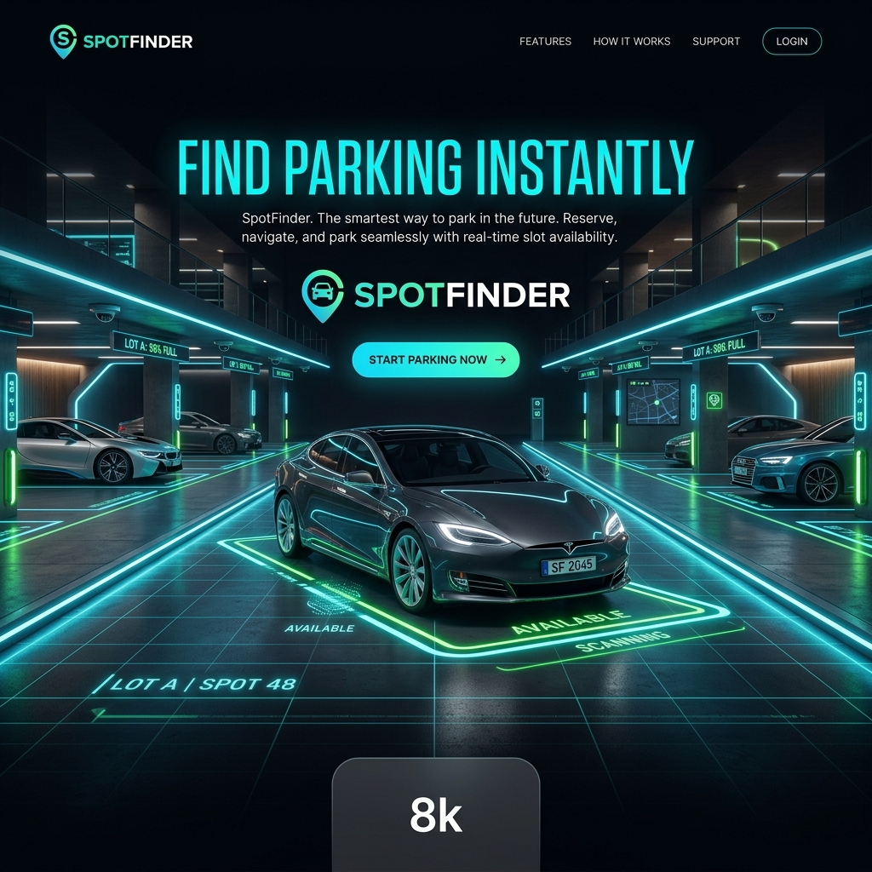
SPOTFINDER
PROTOTYPE SMART PARKING
Sistem Parkir Cerdas Berbasis IoT, Web, dan AI
Membantu pengguna menemukan slot parkir lebih cepat dan membantu pengelola memantau parkir secara real-time.
Apa itu SpotFinder?
SpotFinder adalah miniatur sistem parkir modern. Kendaraan masuk memakai RFID, slot dibaca sensor ultrasonik, palang bergerak otomatis, dan status parkir tampil di dashboard web.
RFID
ESP32
Dashboard
AI Voice
Masalah
Solusi
Status Project
Parkir manual membuat pengguna lama mencari slot, data kendaraan kurang rapi, dan pengelola sulit memantau kapasitas.
SpotFinder menampilkan slot real-time, mengatur akses RFID, mencatat transaksi, dan memberi kontrol admin.
Prototype miniatur untuk membuktikan konsep. Sistem dapat dikembangkan ke implementasi nyata.
Cara Kerja Singkat
1
Login / Daftar
2
Scan RFID
3
Sensor Slot
Pengguna masuk ke portal client.
Server mengecek akses kendaraan.
Ultrasonik membaca slot terisi/kosong.
4
Bayar & Keluar
5
Dashboard
Biaya dihitung dan riwayat tersimpan.
Admin melihat data real-time.
Fitur Utama
Client Portal
Admin Panel
AI Voice
Report
Saldo, booking, riwayat, dan chat.
User, top-up, gate, analytics.
Notifikasi suara sistem.
Struk dan riwayat transaksi.
Pengembangan Selanjutnya:
QRIS asli, kamera plat nomor, aplikasi mobile, notifikasi WhatsApp, deployment cloud, dan AI chatbot yang lebih pintar.
Dibuat oleh: Zahran Al Syafit
Estimasi project: ± 6 bulan | Modal prototype: ± Rp 500.000

